Slide 1


第九章 振 动

Slide 2
本章主要内容
简谐运动 振幅 周期和频率 相位
旋转矢量
单摆和复摆
简谐运动的能量
简谐运动的合成
阻尼振动 受迫振动 共振(简介）
电磁振荡（简介）

Slide 3
振动
某一物理量在某一数值附近作周期性变化时，称为 振动。
振动
机械振动
电磁振荡
力学量
电磁量
机械波
电磁波
波动

Slide 4

机械振动
物体或物体的某一部分在一定位置附近来回往复的运动
定义：
平衡位置
实例:
心脏的跳动
钟摆的摆动
活塞的往复运动
固体中原子的运动
Notes:
钟的图片来自 http://www2.chinagif.com:8180/gif/goods/clock/03.asp

Slide 5
简谐运动
如果振动可以用时间的单一谐和函数，即一个余弦或正弦函数来描述，就称为简谐运动
简谐运动是最简单、最基本的振动
合成
简谐运动
复杂振动
分解
谐振子 作简谐运动的物体

Slide 6






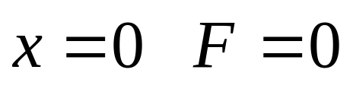
弹簧振子
平衡位置

Slide 7
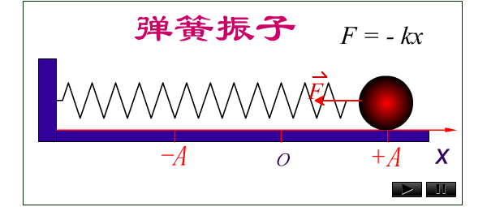
弹簧振子
振动的成因
a 回复力
b 惯性

Slide 8



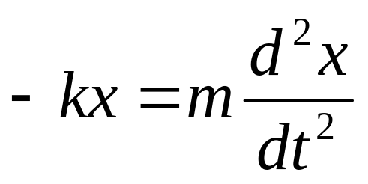
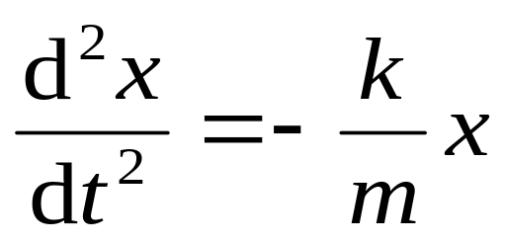
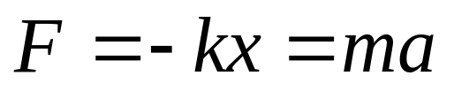
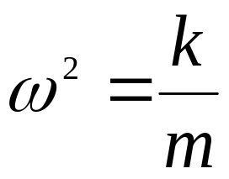
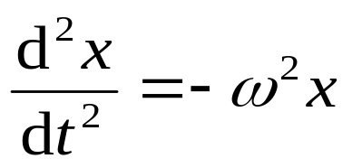
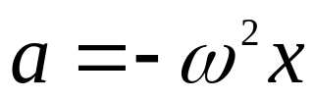
弹簧振子的运动分析
令
即
简谐运动的特点：
加速度与位移的大小x成正比,而方向相反

Slide 9
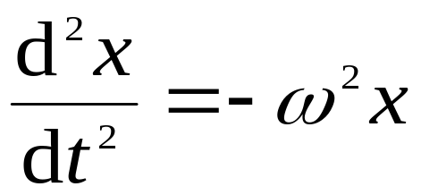
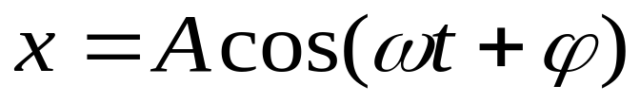
简谐运动方程
简谐运动的微分方程:
该微分方程的解即为简谐运动方程:
积分常数，根据初始条件确定

Slide 10

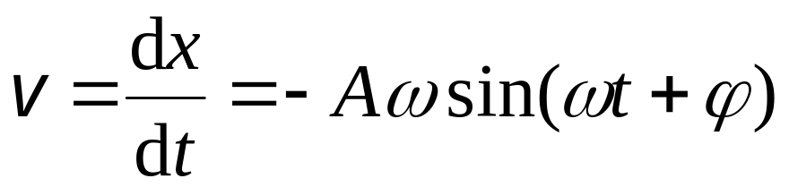
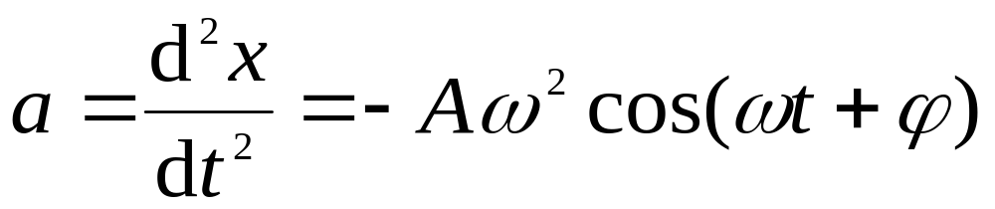
简谐运动的速度、加速度
由
简谐运动方程
得

Slide 11
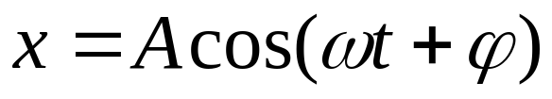


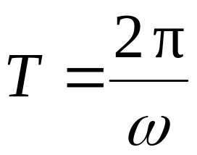

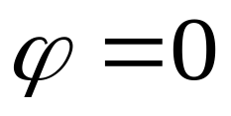





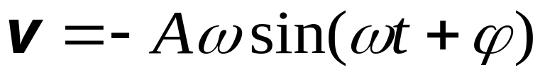

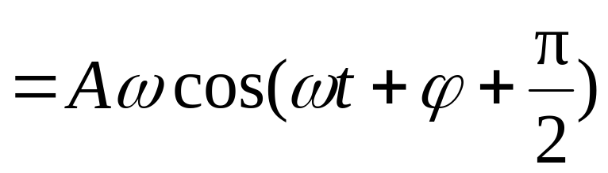



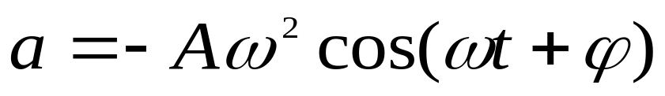

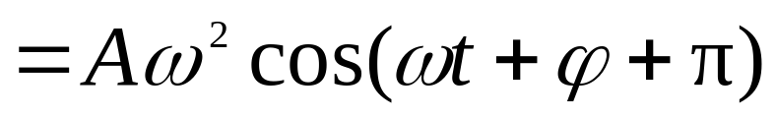

简谐运动的图像
图
取
图
图

Slide 12



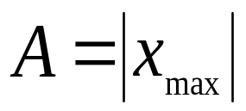






简谐运动的振幅
图
谐振子离开平衡位置的最大距离称做振幅。

Slide 13
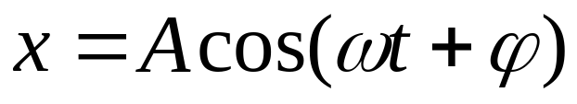
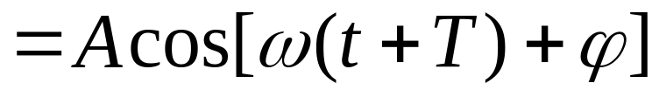
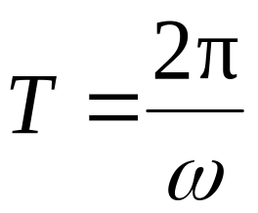
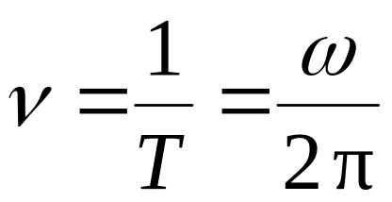
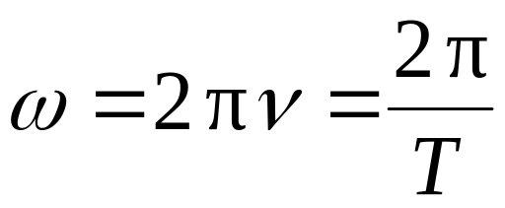
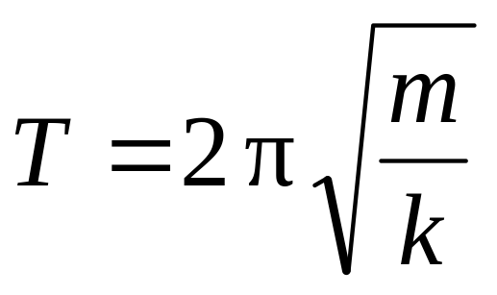
简谐运动的周期和频率
周期
图
频率
圆频率
弹簧振子周期
周期和频率只与振动系统本身的物理性质有关。

Slide 14
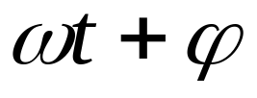

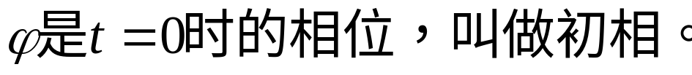

简谐运动的相位
相位
初相位
相位是决定简谐运动物体运动状态的物理量。
物体经一周期的振动，相位改变

Slide 15



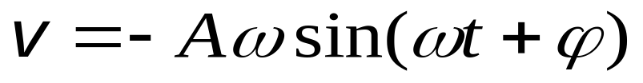
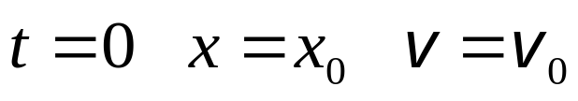
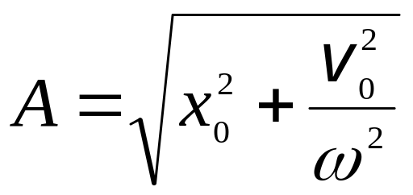
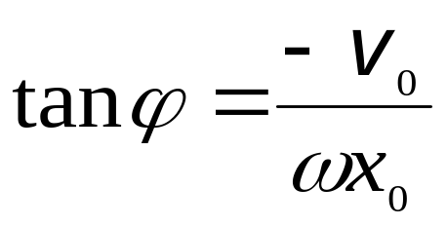
常数 和 的确定
初始条件
对给定振动系统，周期由系统本身性质决定，振幅和初相由初始条件决定.

Slide 16
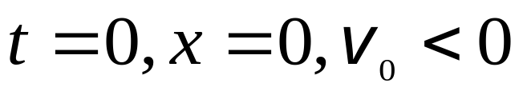

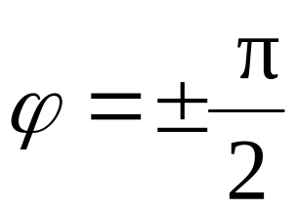
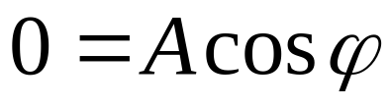


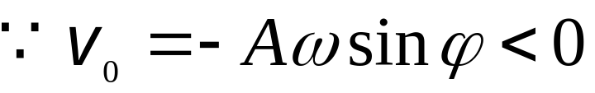

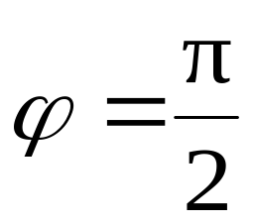
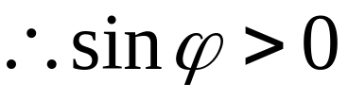
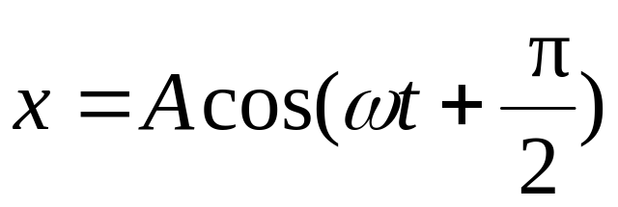

讨论
已知
求
取
图
END

